Slide 1
Introduzione
Gianluca Lamanna
(Unità di Pisa)
II GAP MEETING – Pisa – 13.1.2014

Slide 2
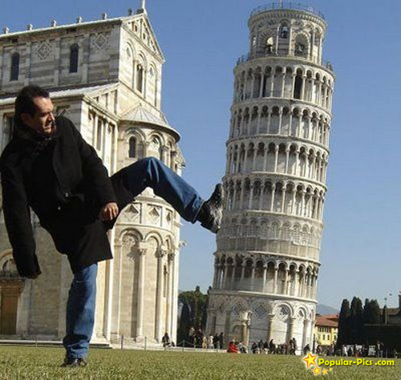
Welcome!

Slide 3
Scopi del meeting:
Discutere cosa è stato fatto
Discutere cosa e come dire quello che abbiamo fatto
Discutere cosa è stato speso
Discutere cosa si farà
Discutere su dove siamo rispetto al progetto in generale

Slide 4
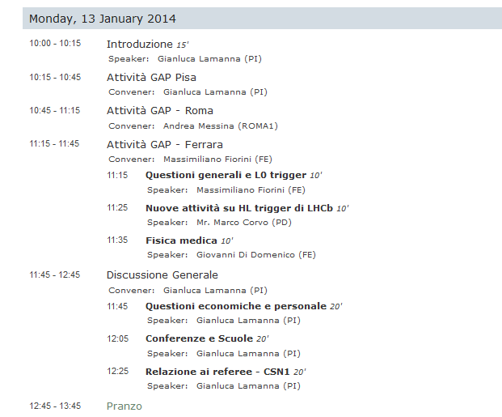
Il passato:
Cosa è stato fatto
Quanto abbiamo rispettato le “milestones”
Cosa manca per completarle
Problemi incontrati
Attività diverse
Cosa diciamo alla CSN1

Slide 5
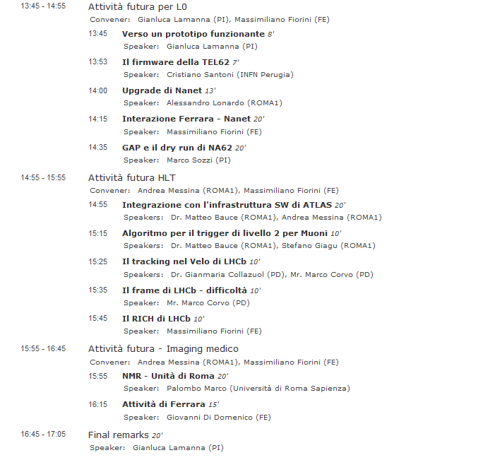
Il futuro:
Completamento degli studi su L0
Sviluppo prototipo per NA62
Prossimi step per ATLAS
Possibile collaborazione con LHCb
Stato degli studi per la ricostruzione di immagini

